Slide 1


ТЕРМОБОКС ГАЗОВЫЙ УЛИЧНЫЙ
«ТГУ-СГС»
КОММЕРЧЕСКОЕ ПРЕДЛОЖЕНИЕ
Северина Юлия Михайловна
+ 7 (905) 208-72-02
sales@gaz-fort.ru
газфорт.рф

Slide 2
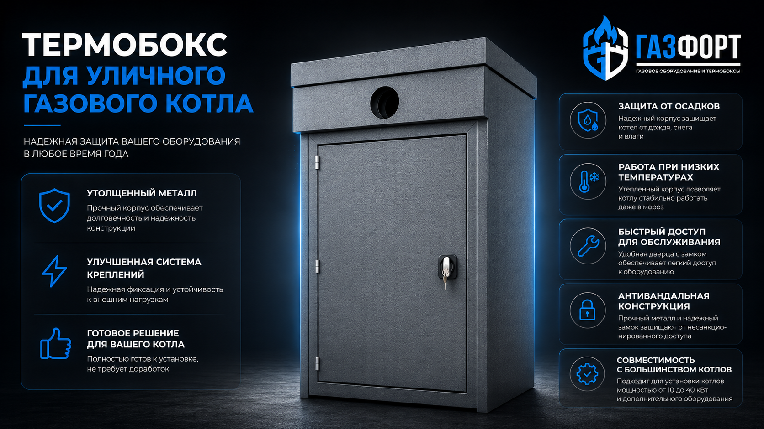

Slide 3
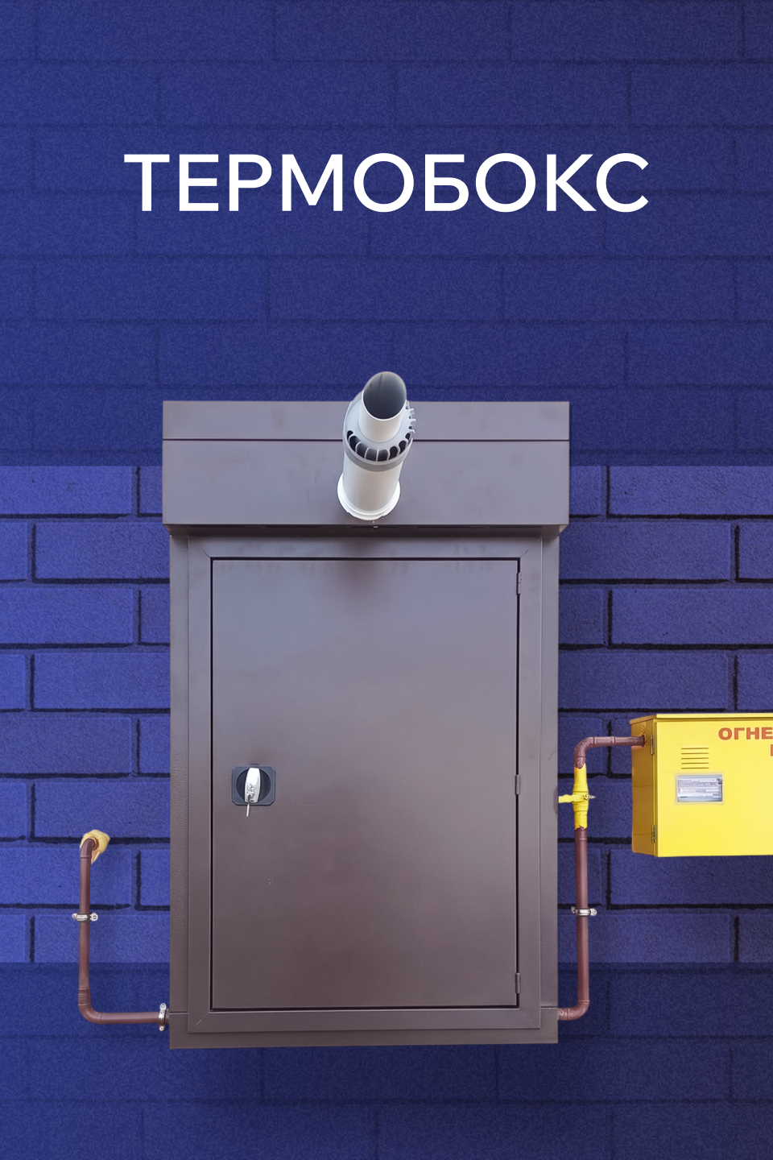

ТЕРМОБОКСЫ УЛИЧНЫЕ
«ТГУ-СГС»
Компактный уличный термобокс для размещения газового котла мощностью от 10 до 40 кВт
Выполнен из металлических сендвич-паннелей с внутренним утеплителем и усиленным креплением
Температурный режим эксплуатации:
от -45 °С до +40 °С

Slide 4
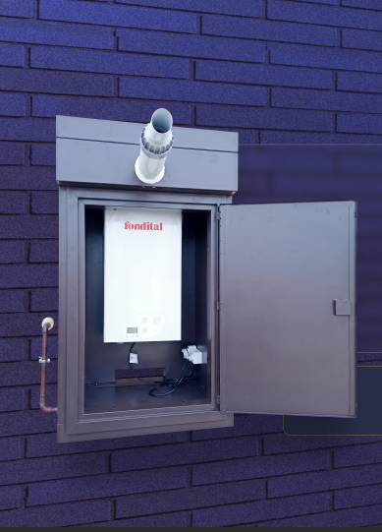
ХАРАКТЕРИСТИКИ
Габариты: 1368х774х668 мм
Вес: 70 кг
Толщина металла: сталь листовая 0,8 мм
Толщина утеплителя: 8 см
Гарантия: 2 года
Сервисное обслуживание:
собственный сертифицированный сервис, выезжаем к клиенту (Спб, ЛО)

Slide 5
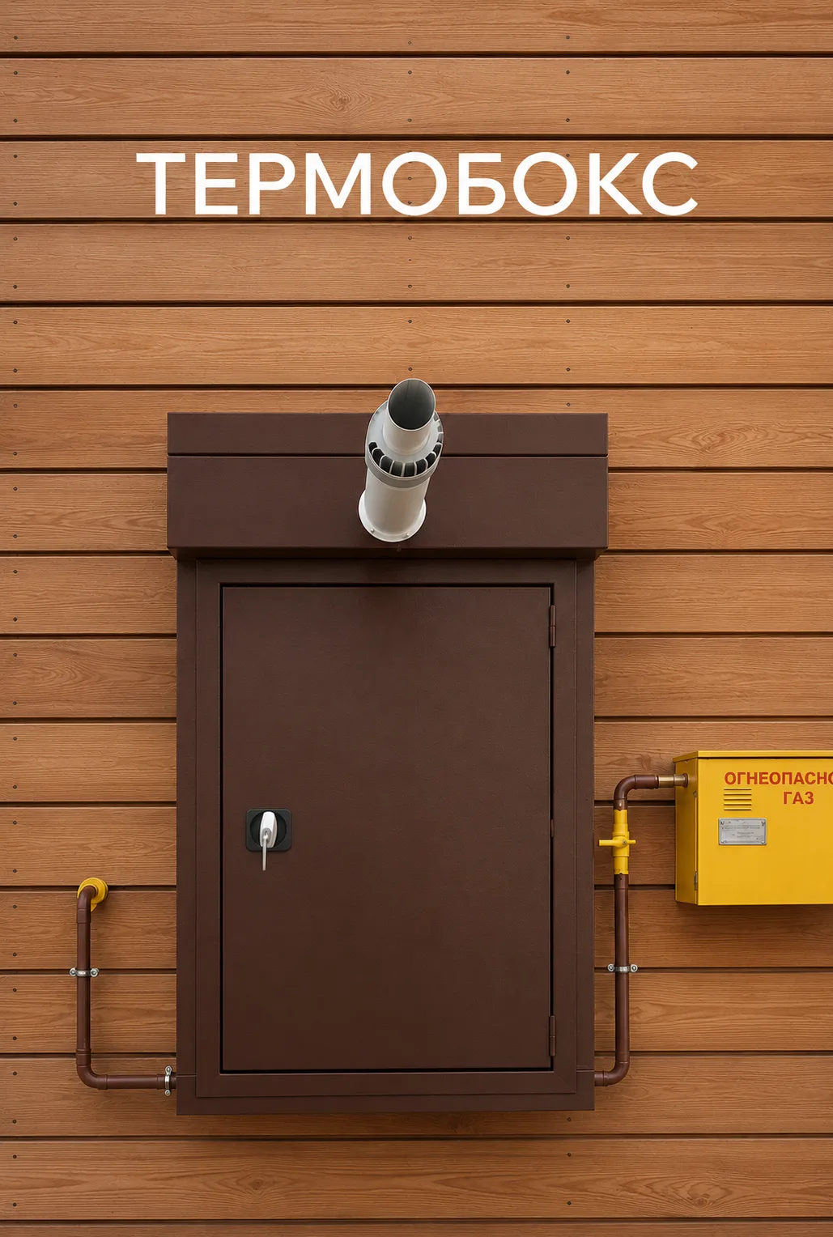
КОМПЛЕКТАЦИЯ
Термобокс «ТГУ-СГС»
Греющий элемент 55 Вт (для газового оборудования, IP 54)
DIN-рейка
Розетка
Автомат 16 А
Распределительная коробка
Светодиодный фонарик
Саморезы кровельные (15шт)
Паспорт изделия, гарантийный талон
Сертификаты
+ Дымоход (опция)
+ Котел Fondital 24 кВт (опция)

Slide 6


ОСОБЕННОСТИ
Термобоксы представлены в 2 вариантах цвета:
Темный шоколад
Серый графит
Дверца выполнена в цвет каркаса
Возможно исполнение без дымохода( коксиального фильтра) с отверстием под дымоход (базовая модель), так и с дымоходом (стандарт: на лицевой части ТГУ, под заказ - справа/слева).
Поставка возможна с газовым котлом Fondital 10-40 кВт, а также без котла.
Серый графит
Ral 7024
Темный шоколад Ral 8016

Slide 7
СТОИМОСТЬ, С НДС 22%
Объем закупки | Базовая модель «ТГУ СГС» | «ТГУ СГС» с дымоходом (базовая) | «ТГУ СГС» с котлом* | «ТГУ СГС» с котлом* и дымоходом ( базовая)
МРРЦ ( 1-4 шт) | 80 500,00₽ | 85 000,00₽ | 150 618,00₽ | 155 118,00₽
от 5 до 14 шт | 75 900,00₽ | 80 400,00₽ | 146 018,00₽ | 150 518,00₽
от 15 до 29 шт | 72 800,00₽ | 77 300,00₽ | 142 918,00₽ | 147 418,00₽
от 30 до 49 | 65 950,00₽ | 70 450,00₽ | 136 068,00₽ | 140 568,00₽
от 50 | 62 450,00₽ | 66 950,00₽ | 132 568,00₽ | 137 068,00₽
*стоимость указана с котлом Fondital Minorka 2 контура 24 кВт

Slide 8
КОММЕРЧЕСКИЕ УСЛОВИЯ
Отгрузка в течение 3-7 дней после формирования заявки, заявку - присылайте на почту sales@gaz-fort.ru
с указанием количества и юр. лица.
Постоплата до 5 дней после отгрузки.
Ретро-бонус по итогу месяца согласно ценам и объемам закупки за 1 календарный месяц согласно таблице выше.
Возможен эксклюзив на регион.

Slide 9
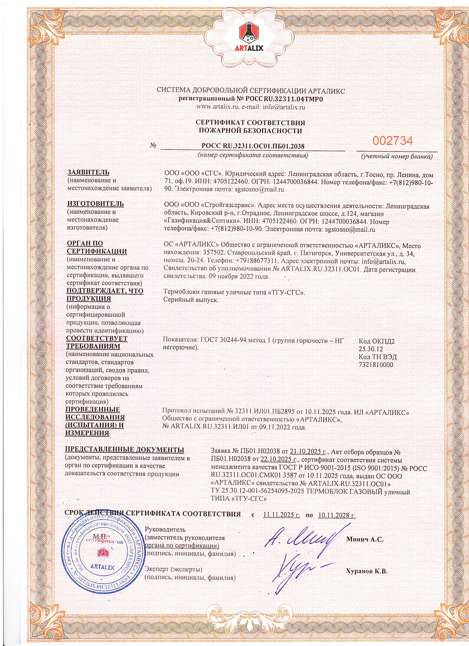
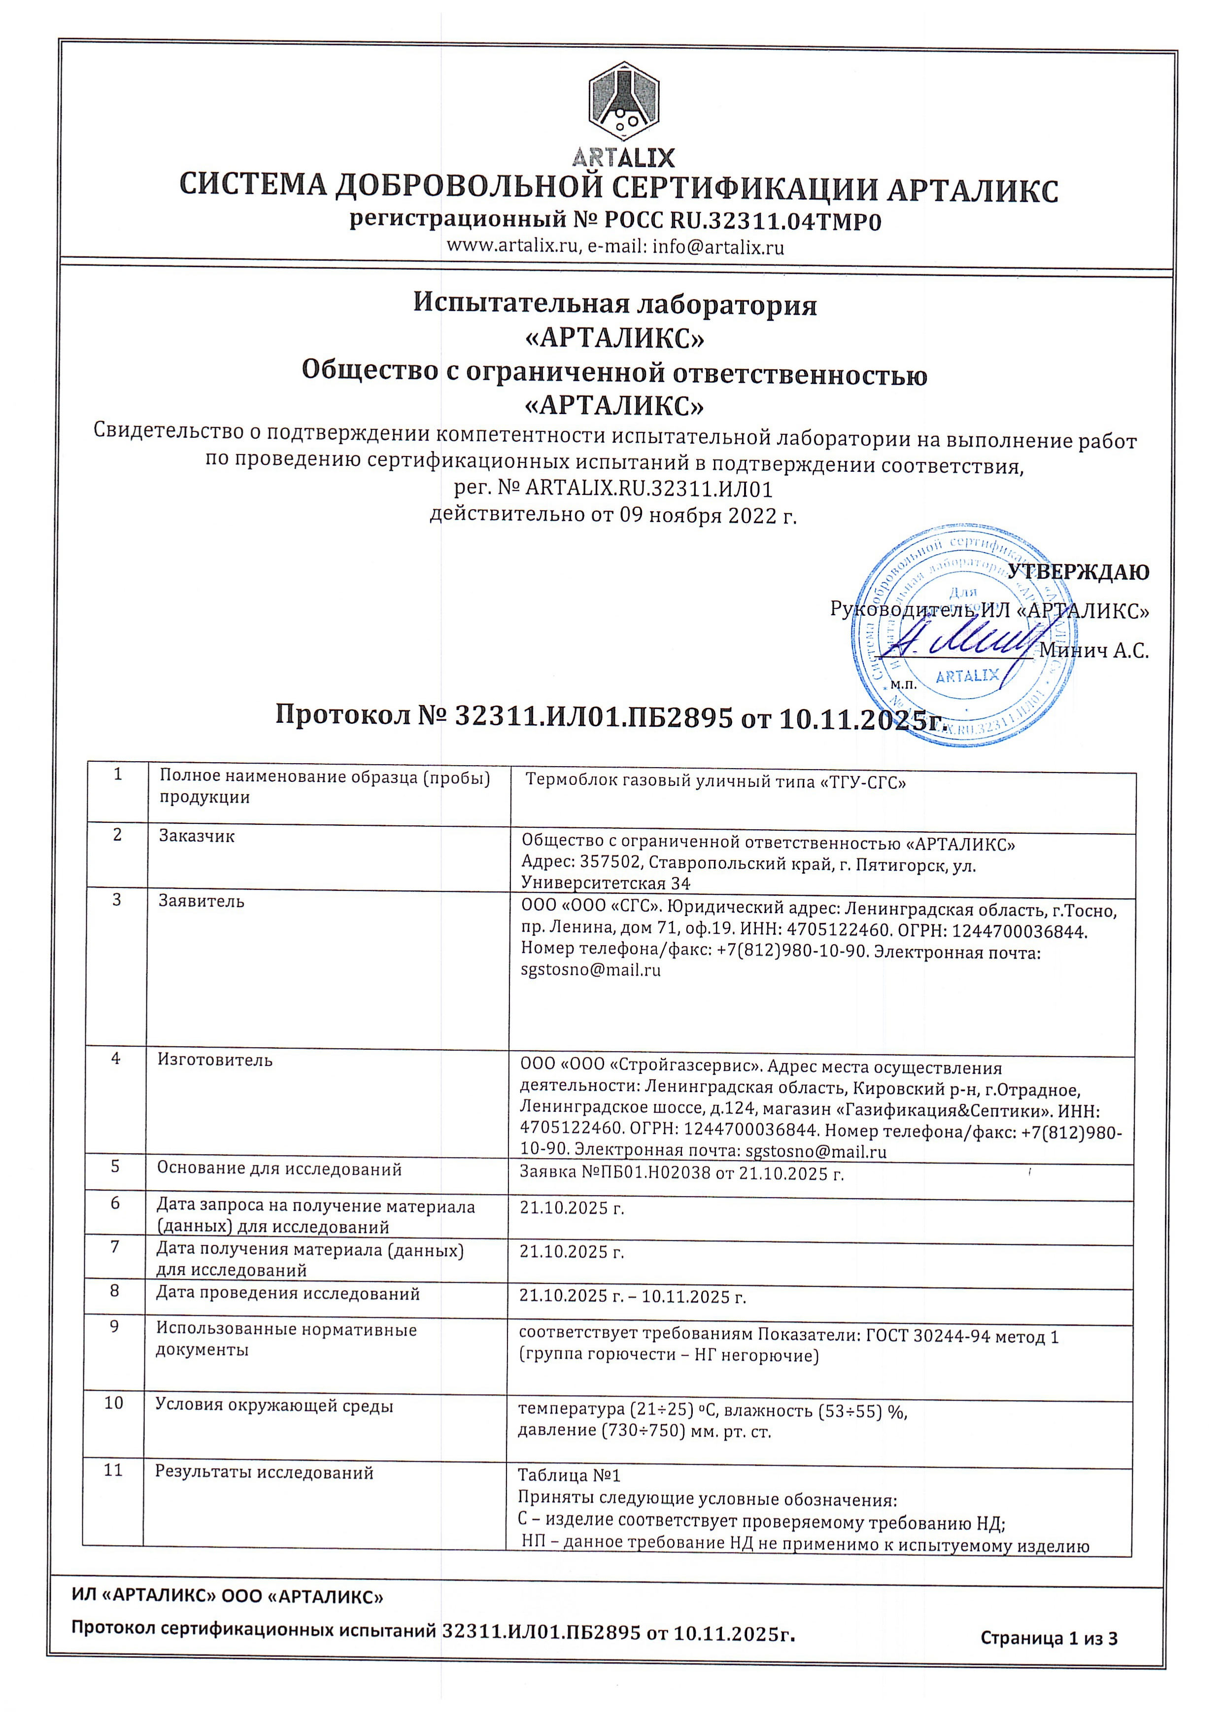
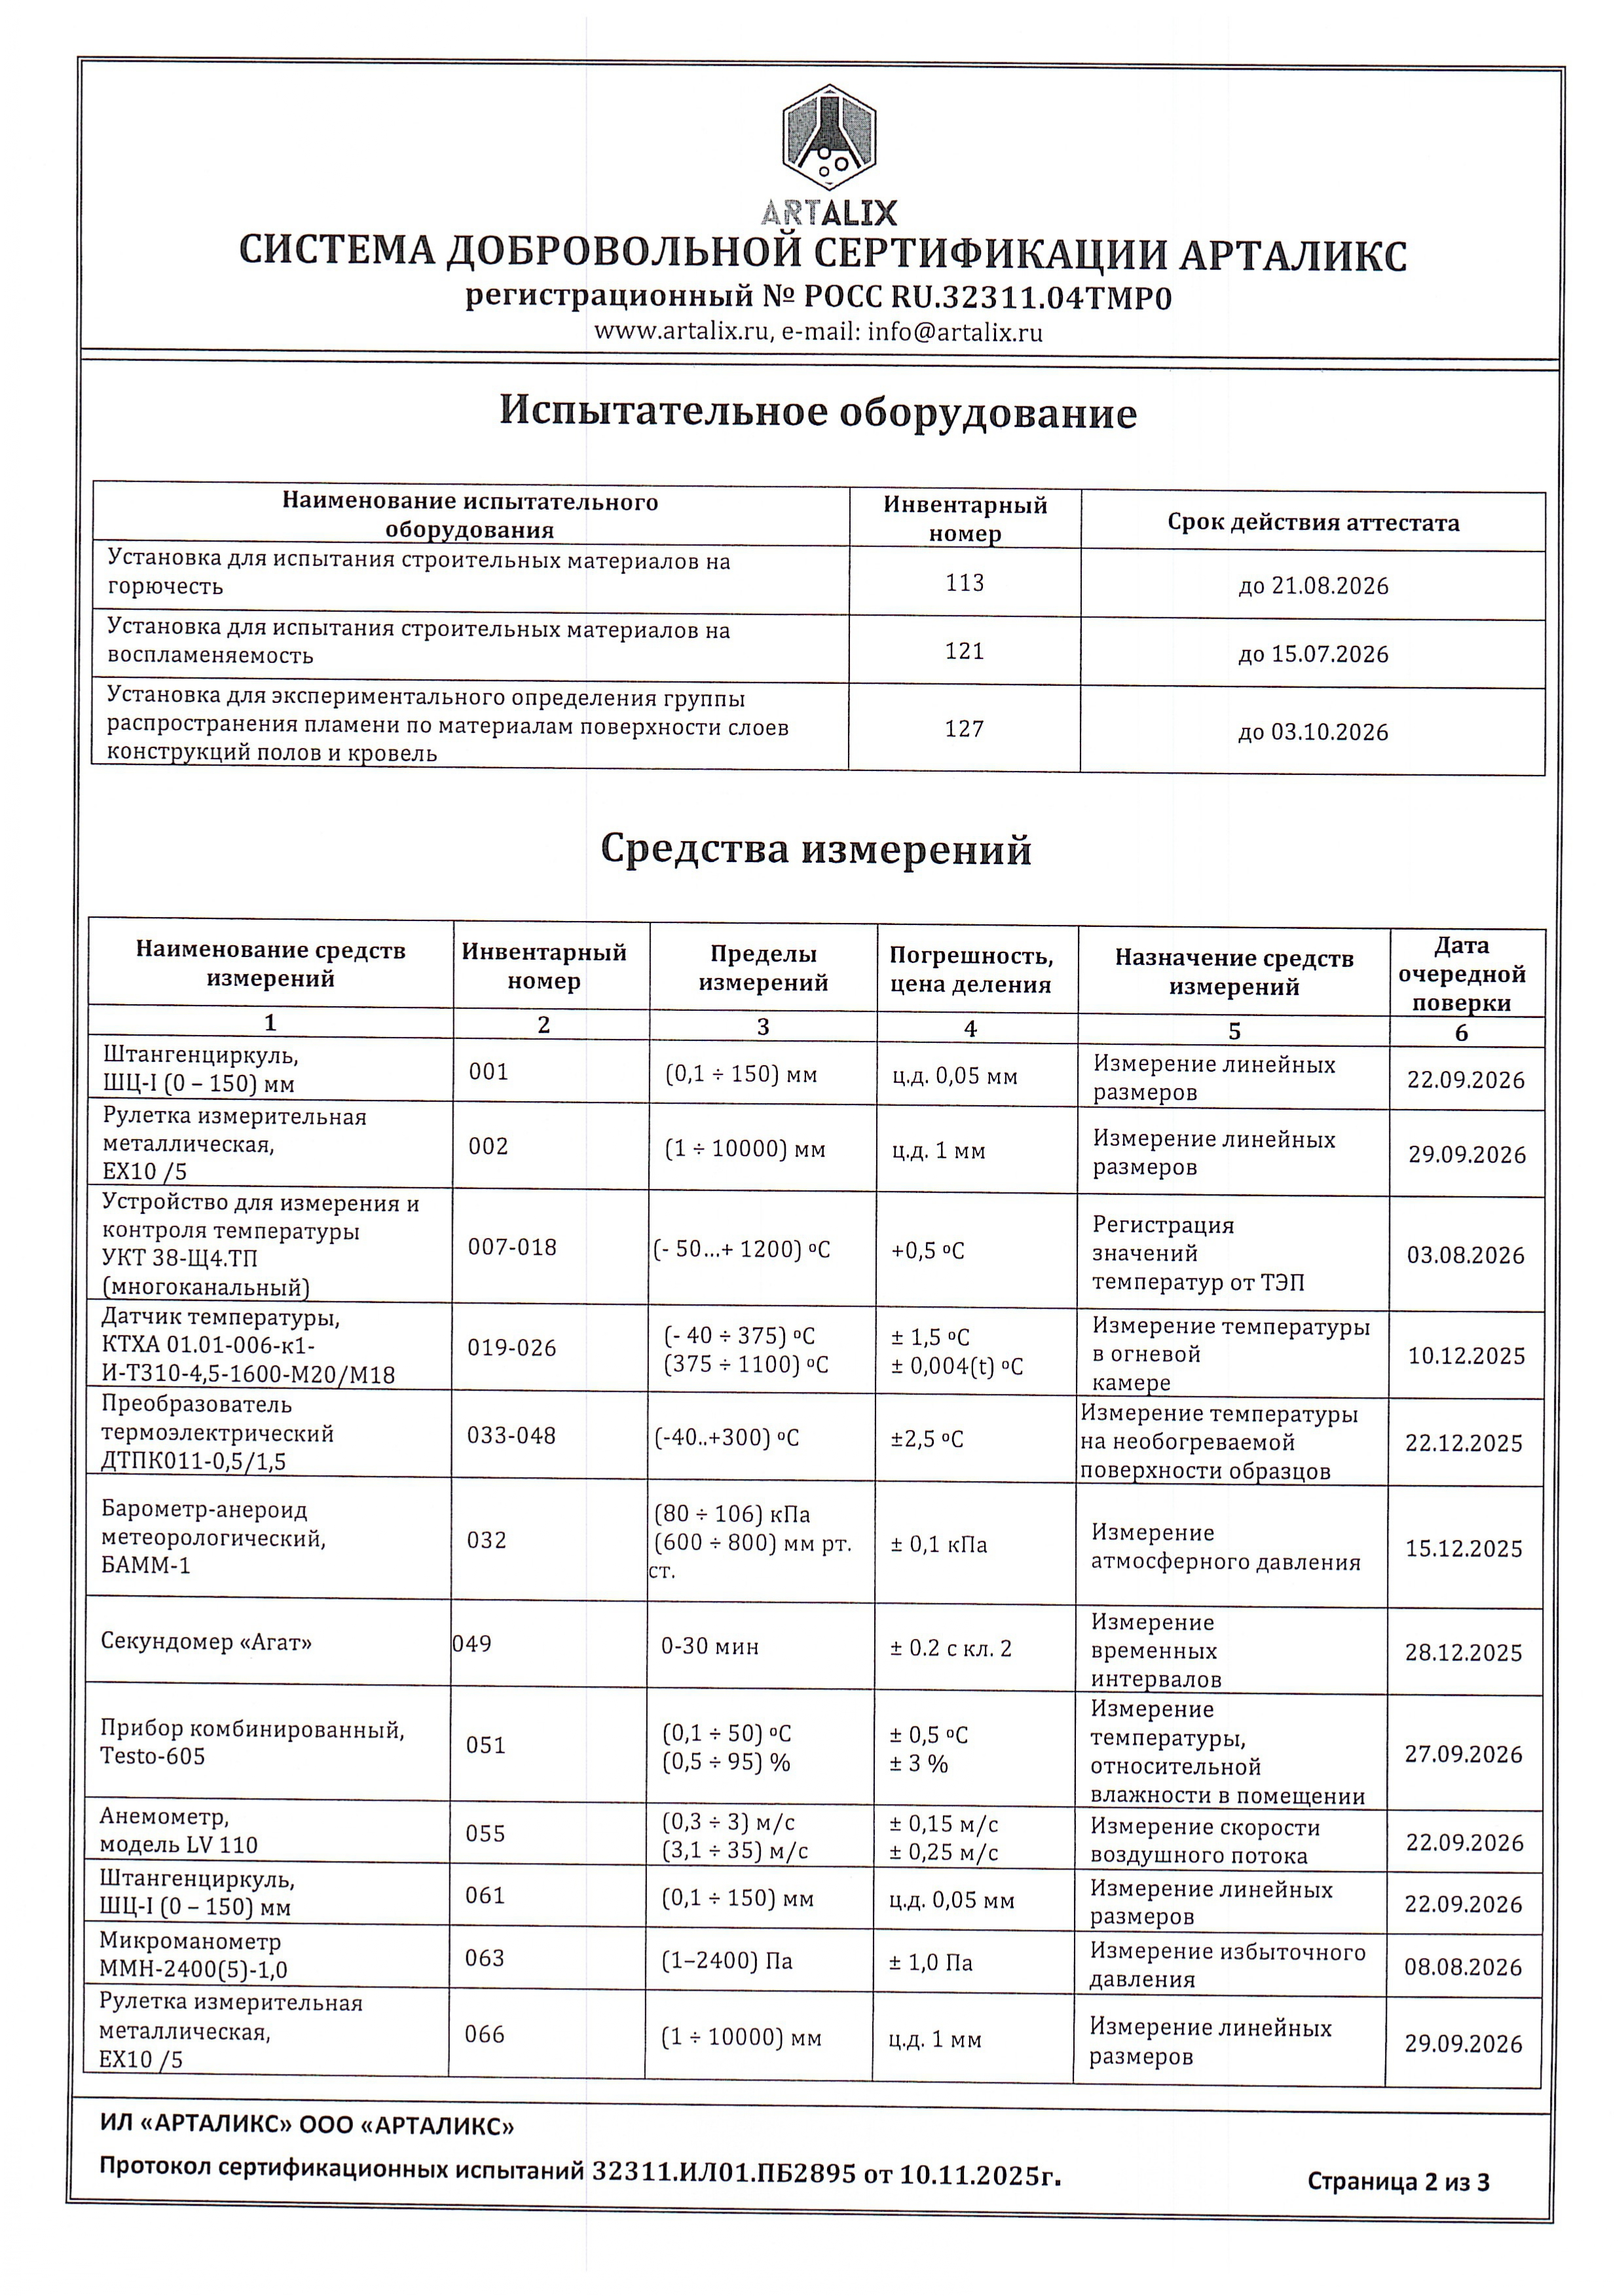
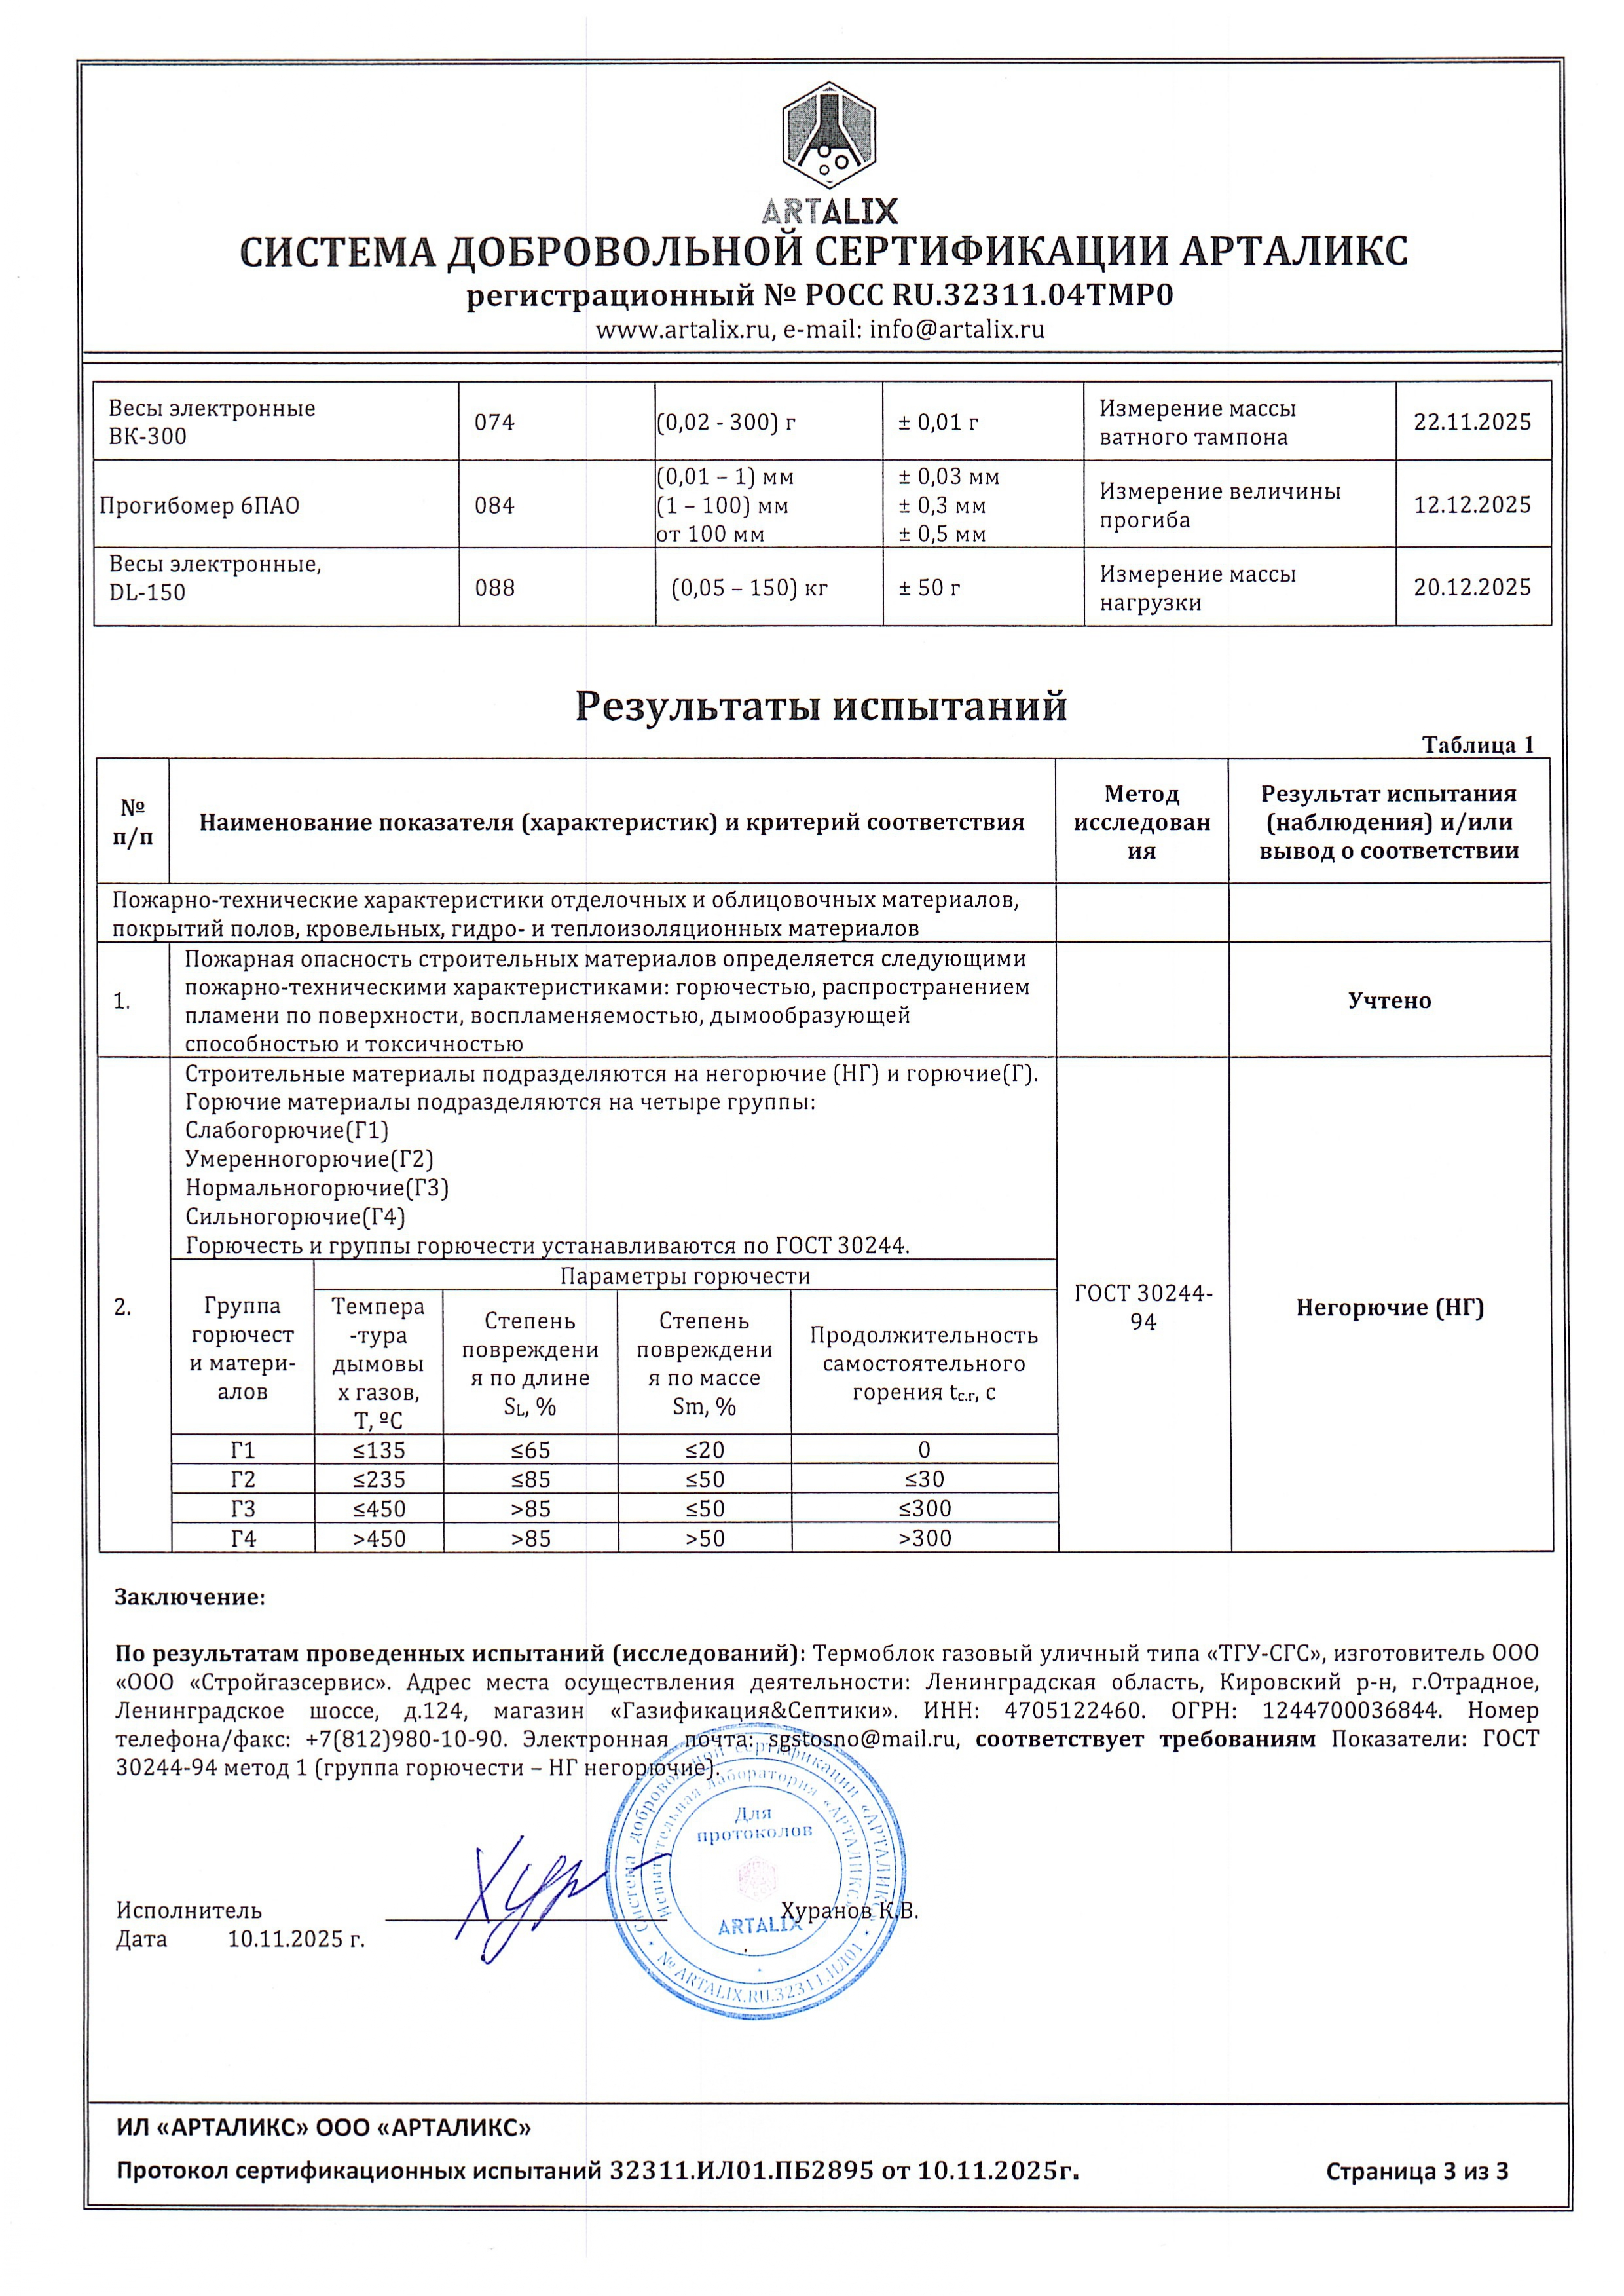
СЕРТИФИКАТ ПОЖАРНОЙ БЕЗОПАСНОСТИ
сертификаты доступны
по ссылке

Slide 10
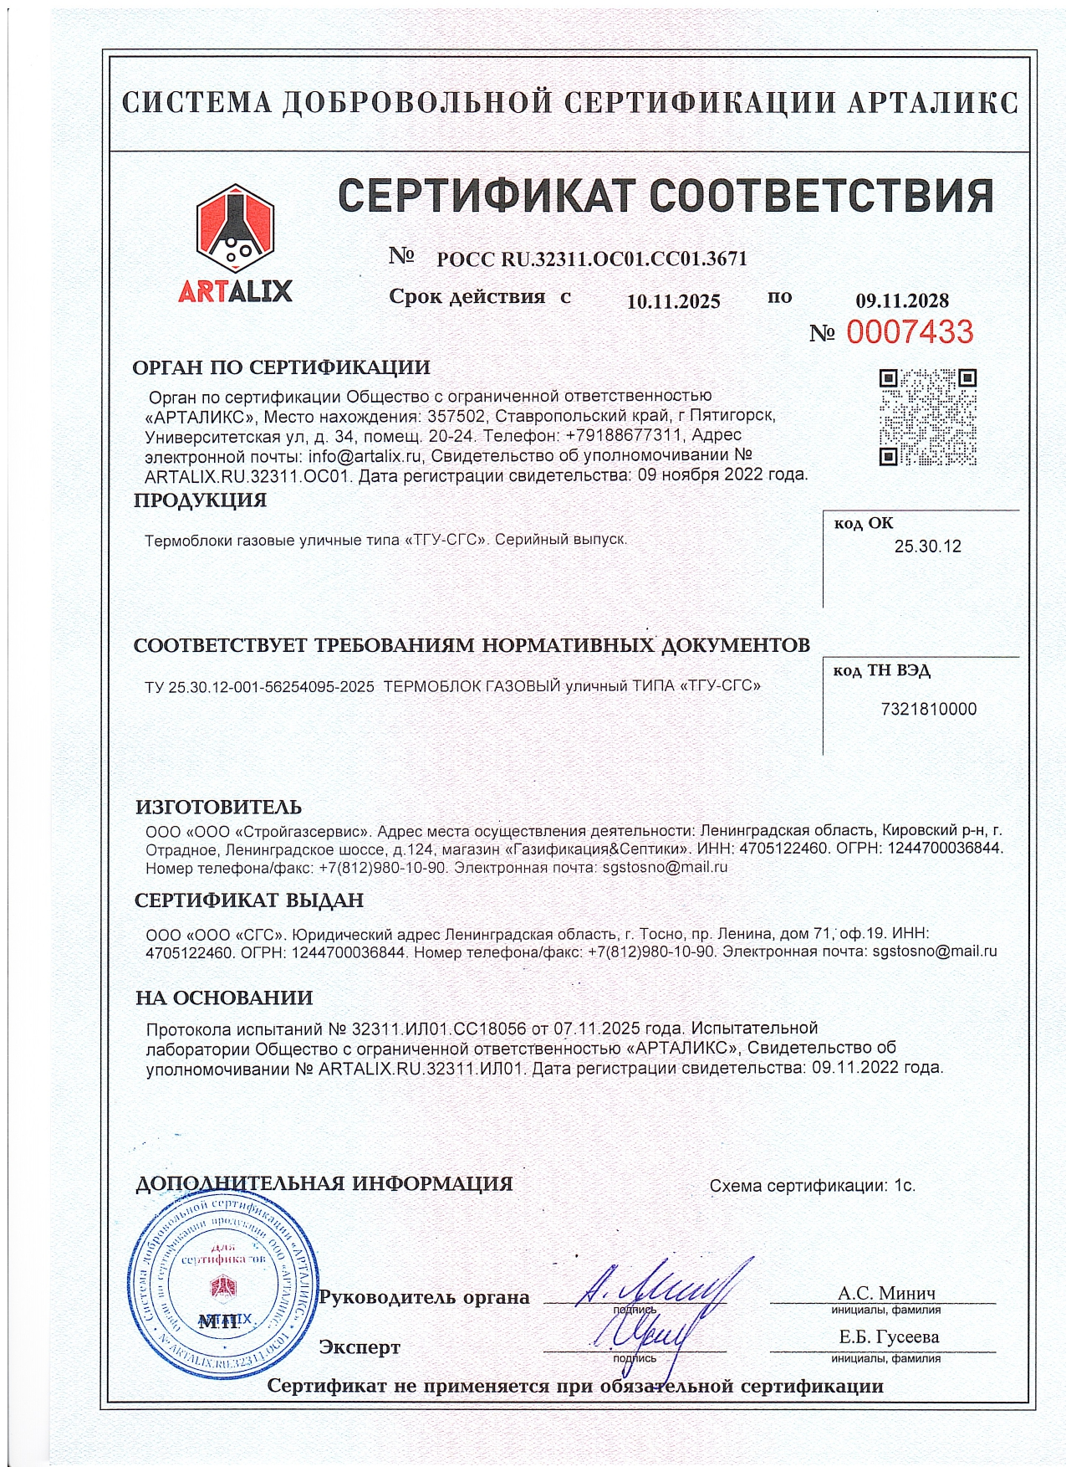
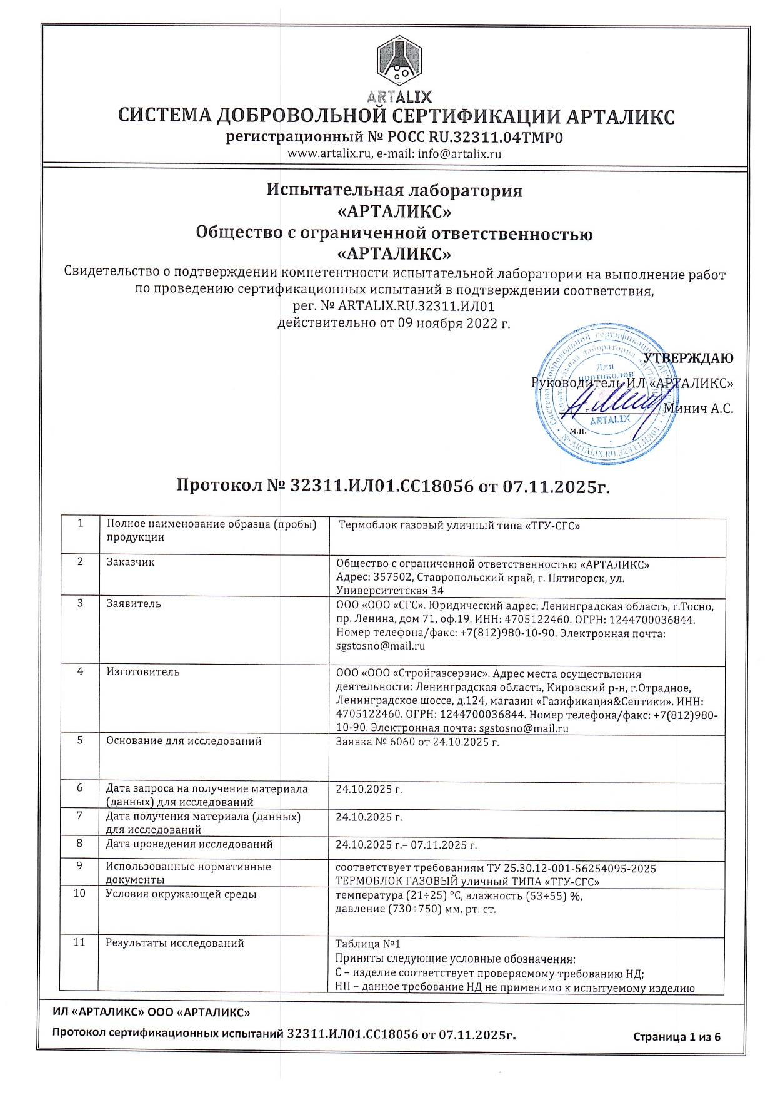
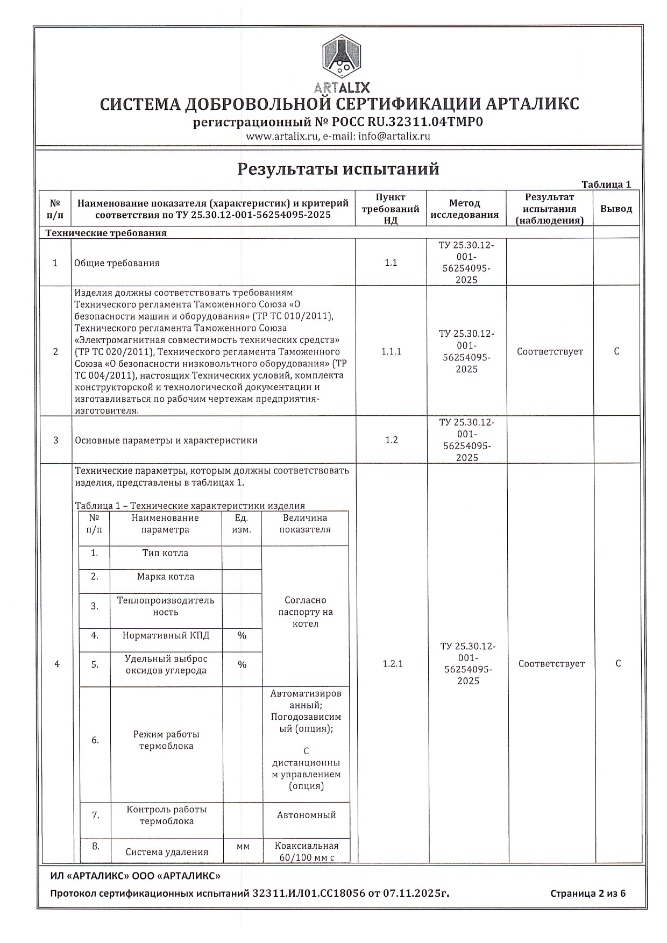
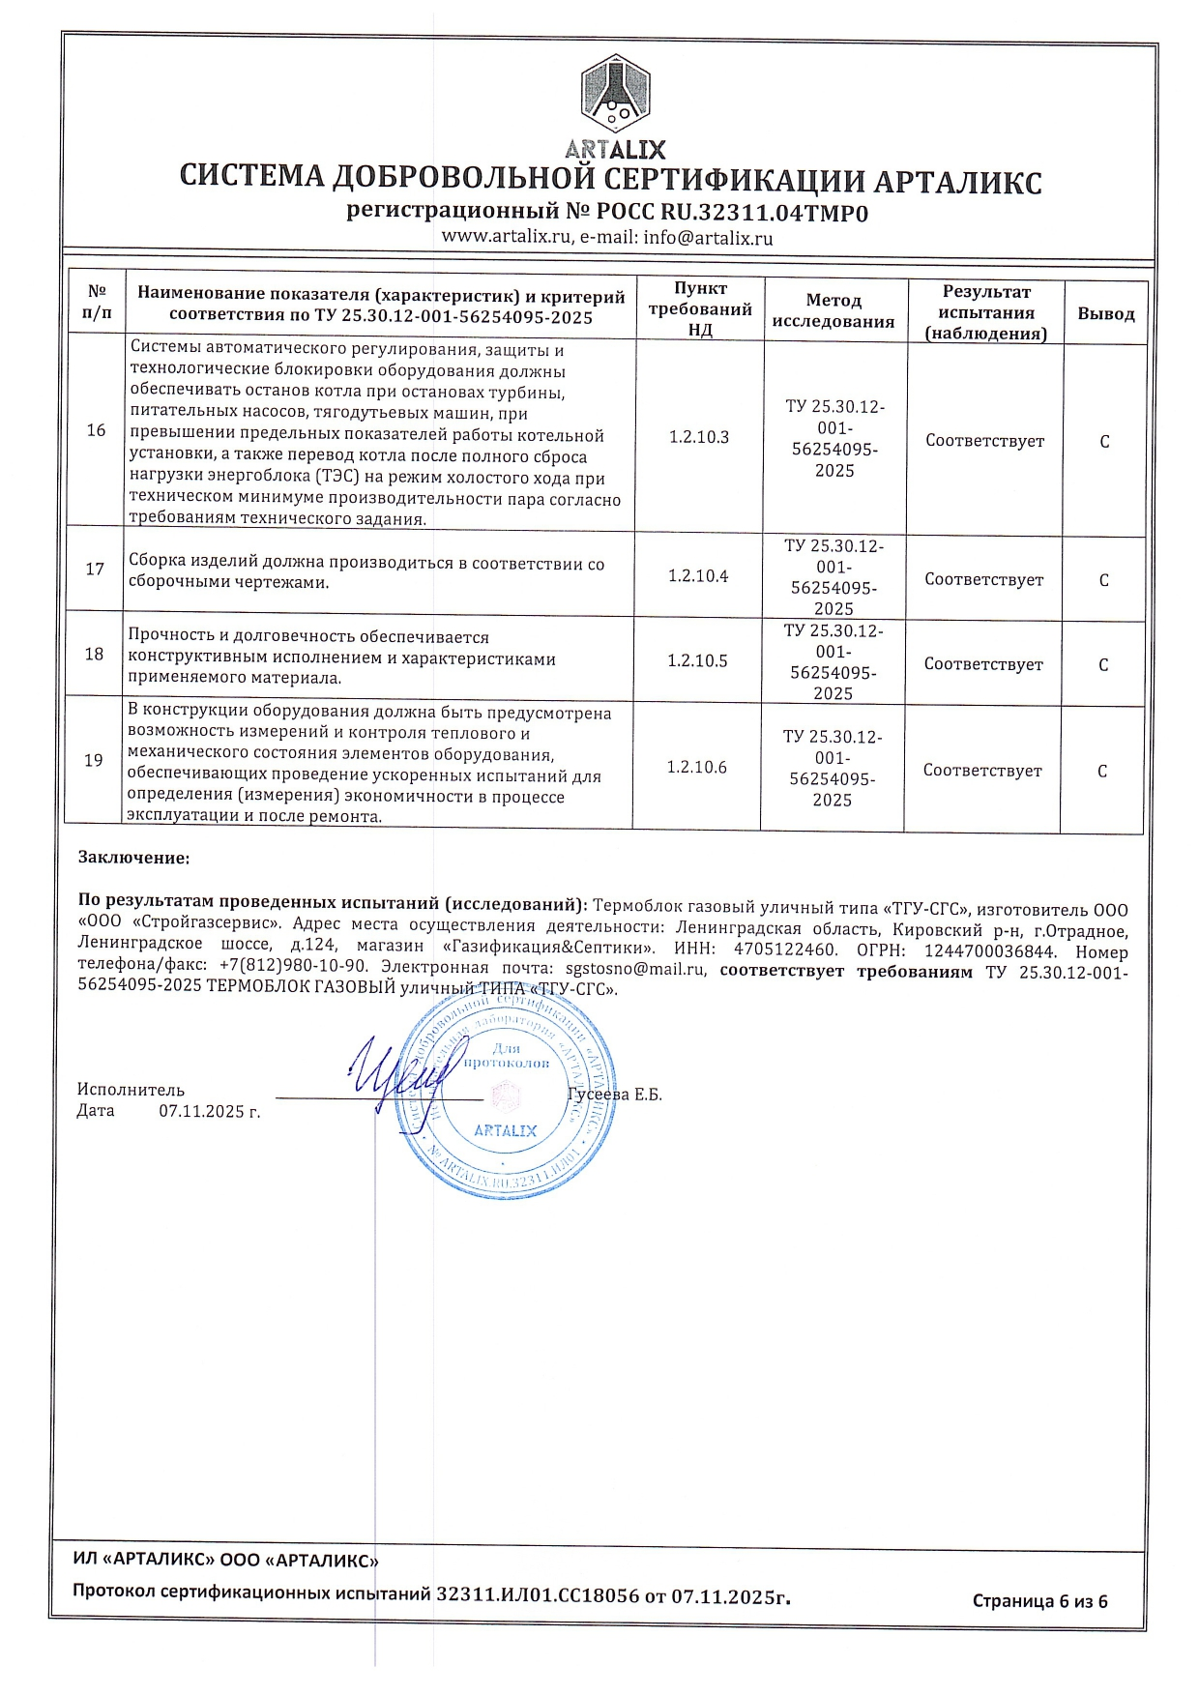
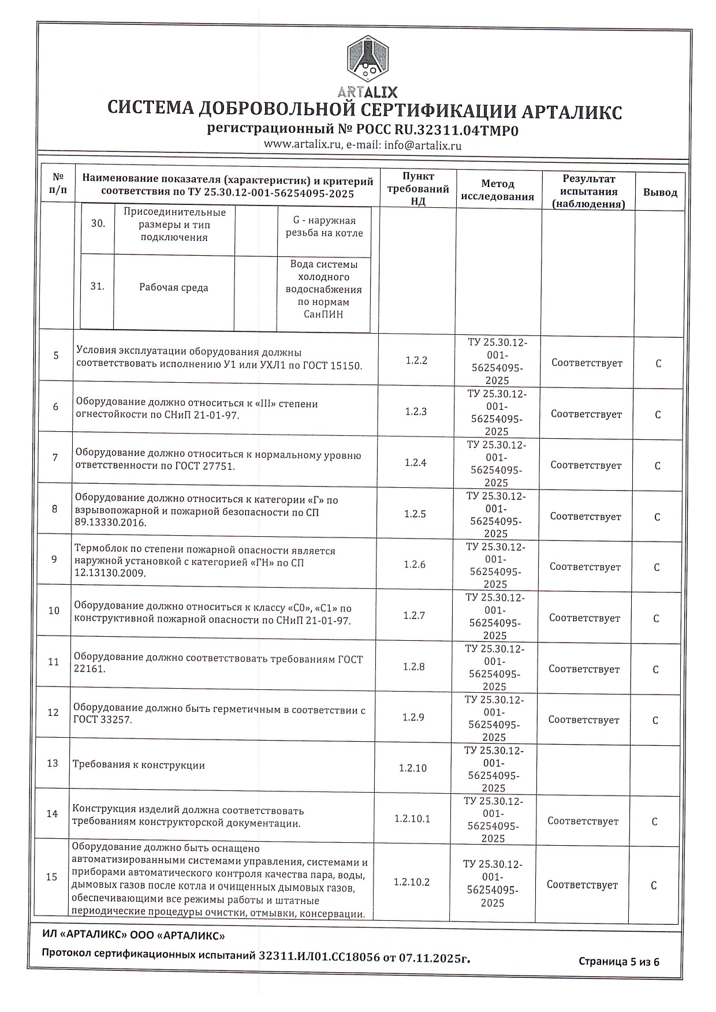
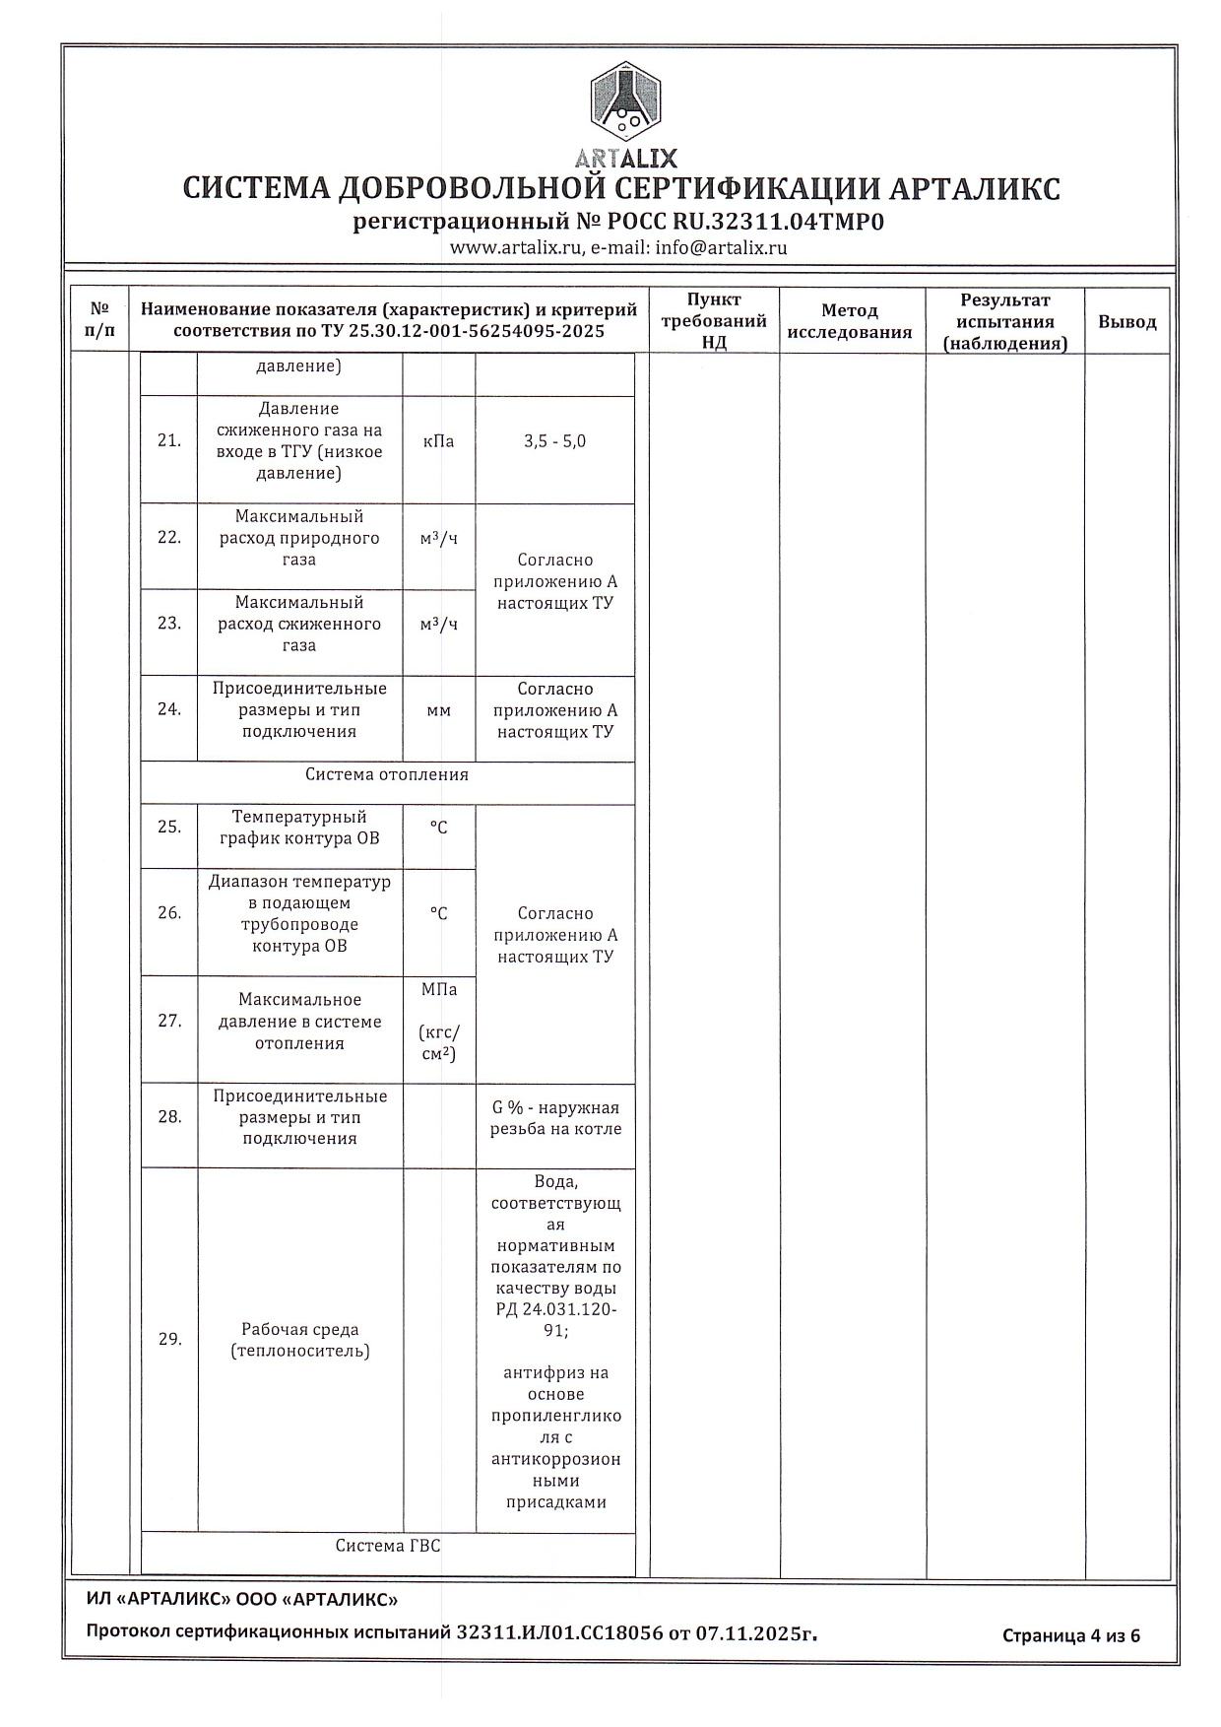
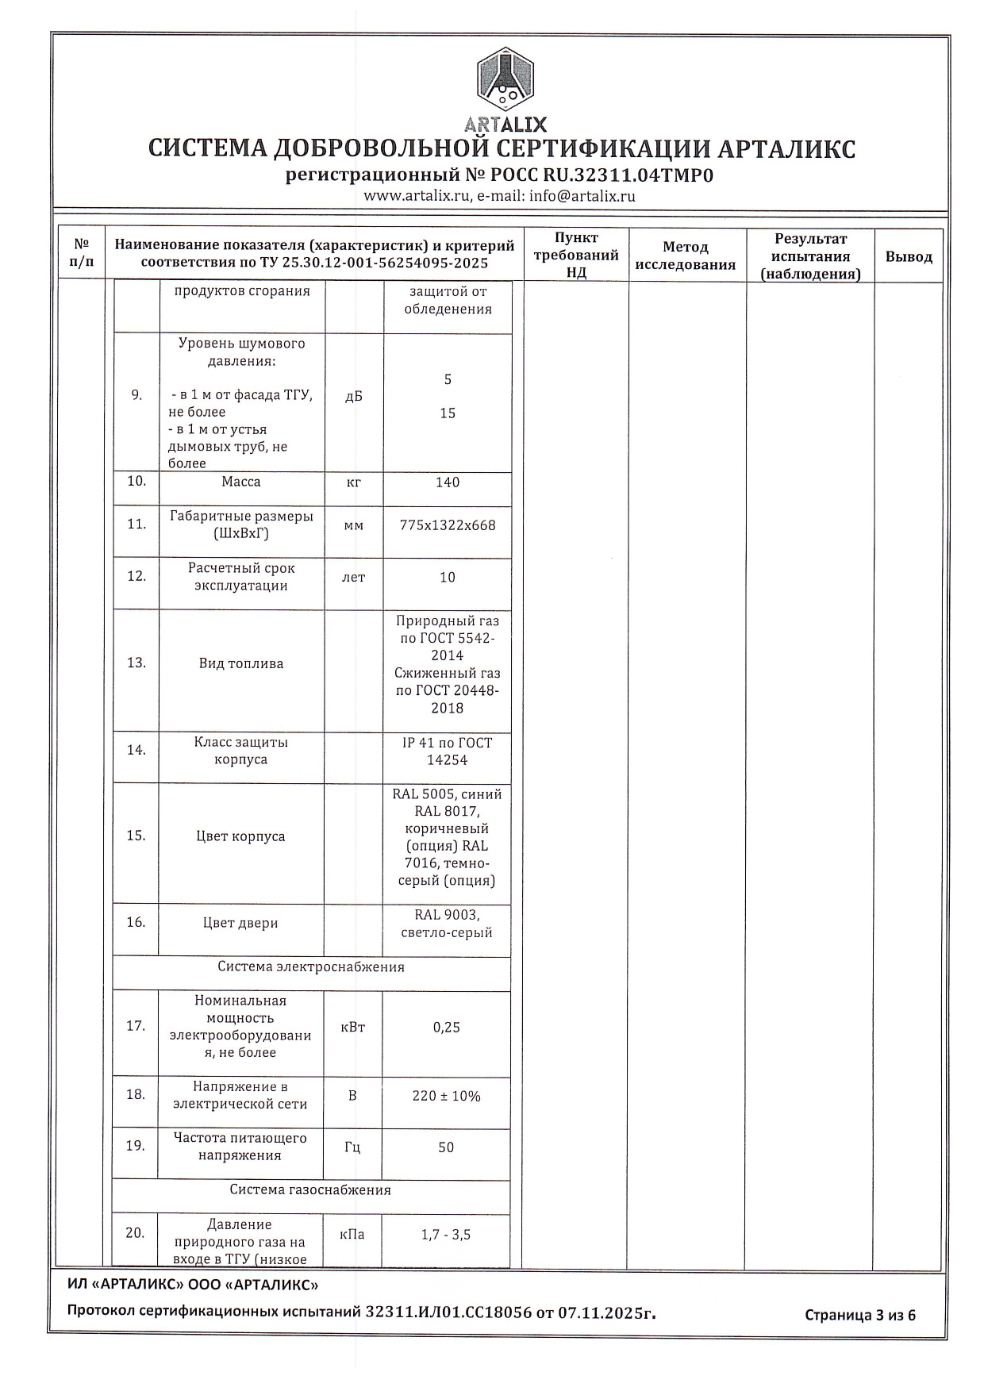
СЕРТИФИКАТ СООТВЕТСТВИЯ
сертификаты доступны
по ссылке

Slide 11
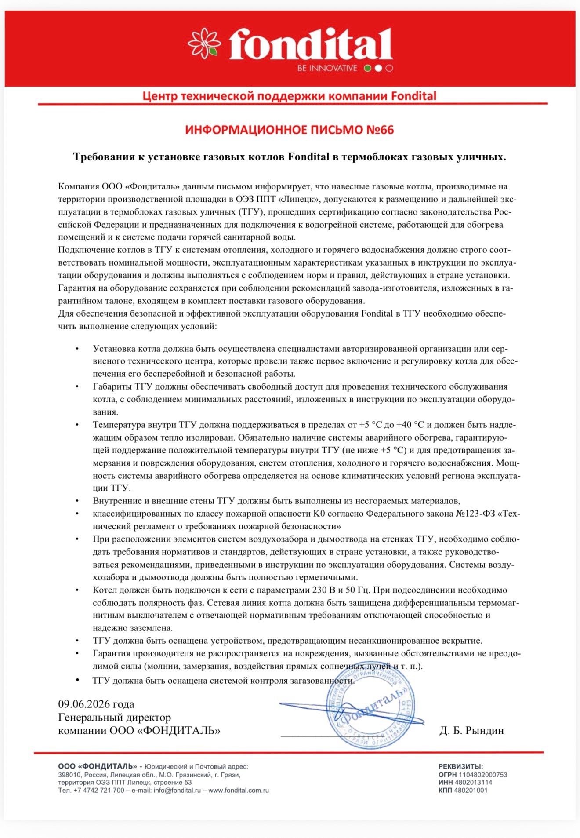

ГАЗФОРТ — ОФИЦИАЛЬНЫЙ ДИЛЕР FONDITAL
сертификаты доступны
по ссылке

Slide 12
РАЗМЕЩЕНИЕ ТЕРМОБОКСА
ВАРИАНТ 1: НАВЕСНОЕ
Размещение установки ТГУ-СГС осуществляется на несущих стенах зданий, способных выдержать статическую нагрузку не менее 110 кг.
Расстояние от термобокса до окон и дверей жилого дома — не менее 0,5 м (в зависимости от мощности), до вент. решеток — не менее 1,0 м.
Расстояние до оконных проемов не открывающегося типа не регламентируется.
Высота установки изделия от уровня земли до нижней части корпуса должна составлять от 0,8 до 1,2 м.
ВАРИАНТ 2: НАПОЛЬНОЕ
Напольный металлический шкаф для размещения
термобокса «ТГУ-СГС» с газовым оборудованием.
6000 руб. ( МРРЦ)

Slide 13
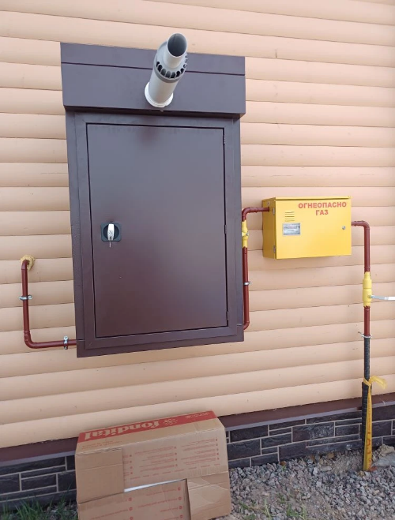
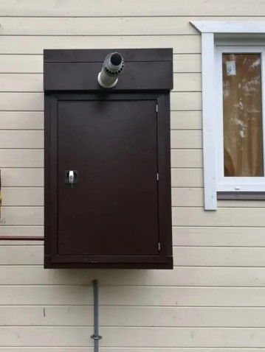
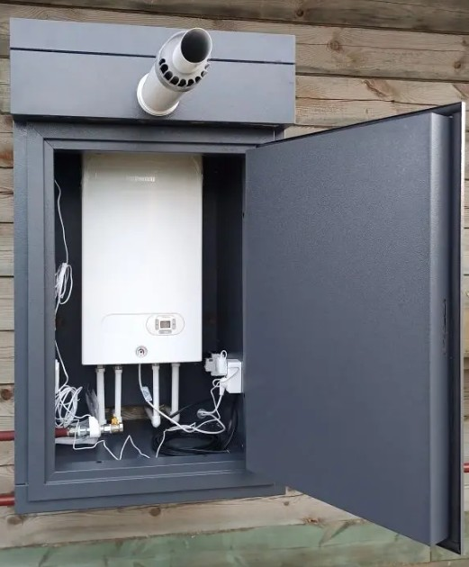
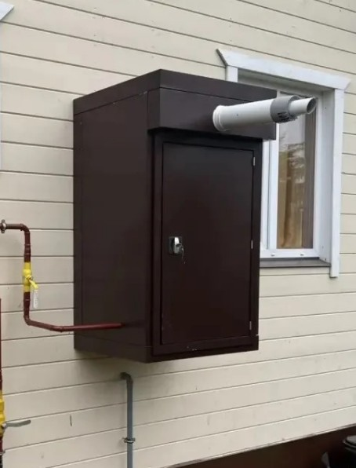
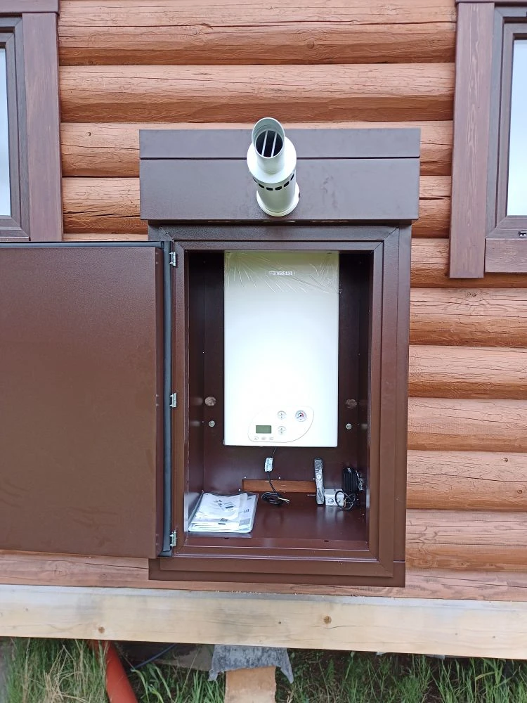
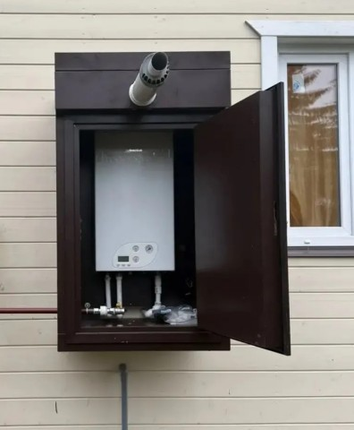
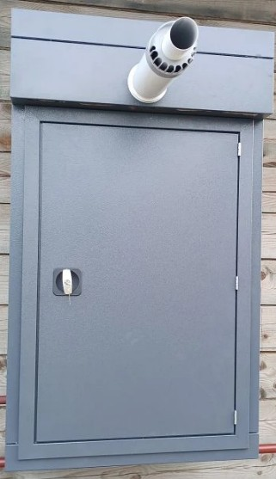
ПРИМЕРЫ РЕАЛИЗАЦИИ

Slide 14

ВЫХОДИТЕ НА НОВЫЙ УРОВЕНЬ ПРОДАЖ ВМЕСТЕ С ГАЗФОРТ!
БУДЕМ РАДЫ СОТРУДНИЧЕСТВУ
Северина Юлия Михайловна,
Руководитель коммерческого отдела
+ 7 (905) 208-72-02
sales@gaz-fort.ru
газфорт.рф
Адрес производсва: г. Санкт-Петербург, Санкт-Петербург, Краснопутиловская ул, д. 69 офис 216-C

